Slide 1
R·二年级上册
2、3、4的乘法口诀

Slide 2
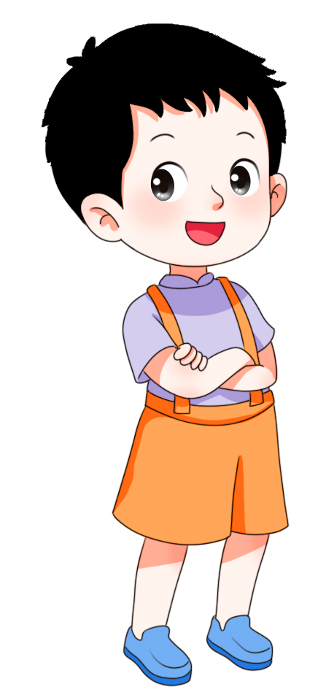
复习导入
说口诀，算得数。
15
10
20
3×5= 5×2= 4×5=
5×1= 5×5= 5×3=
5
25
15
想一想可以用哪句乘法口诀？

Slide 3
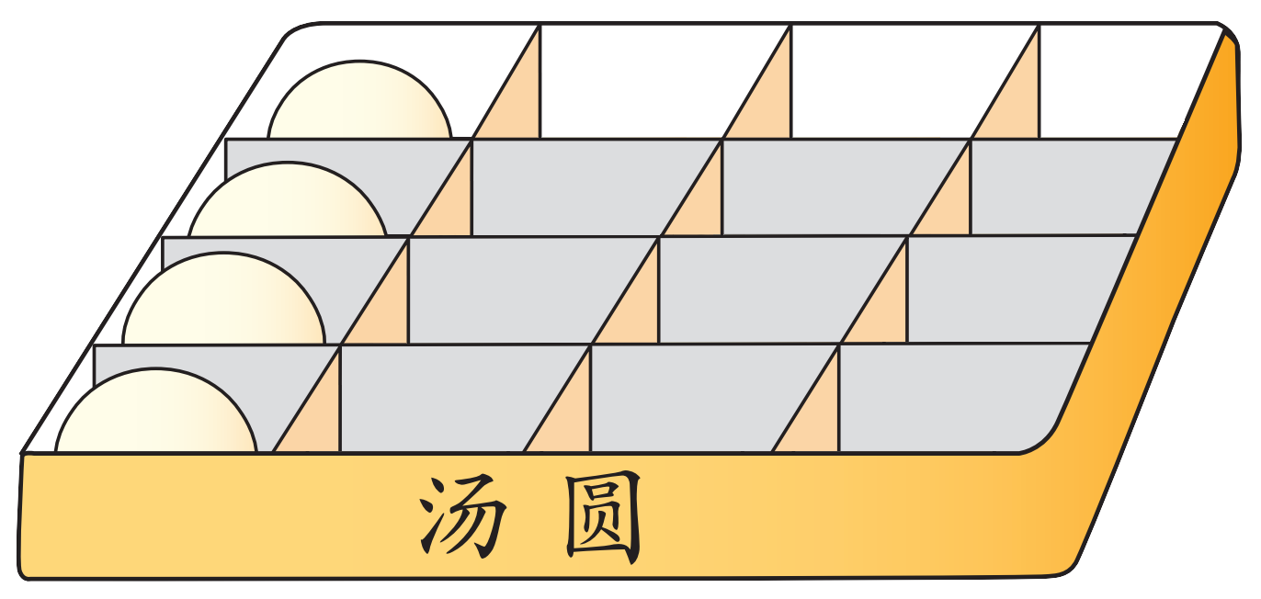

1列有几个汤圆？
探究新知
怎样用乘法算式表示？
2
你会编下面乘法算式的口诀吗?
4
一四得四
4×1=4
1×4=

Slide 4
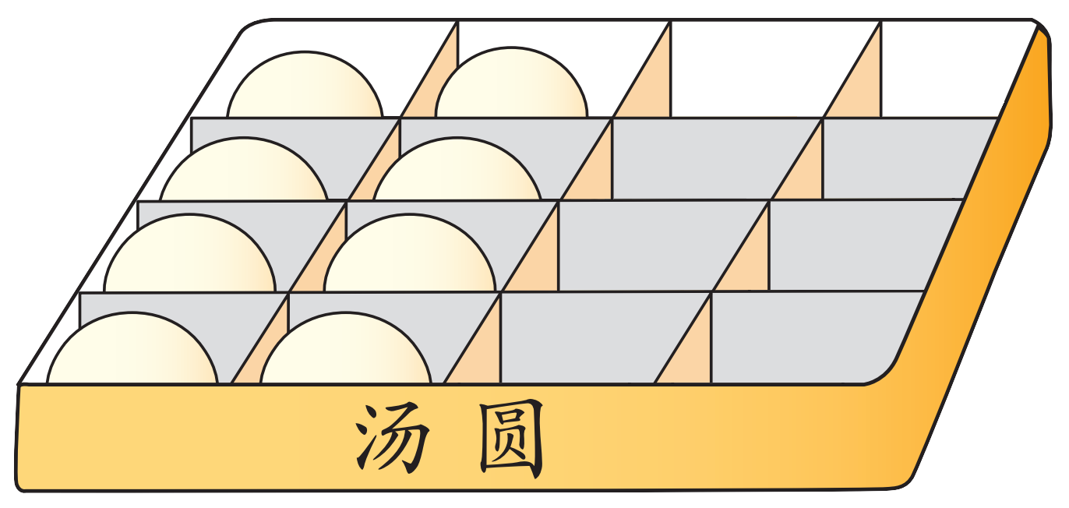
再放一列，现在有几个汤圆？
+ 4
4
8
8
8
二四得八
4×2=
2×4=

Slide 5
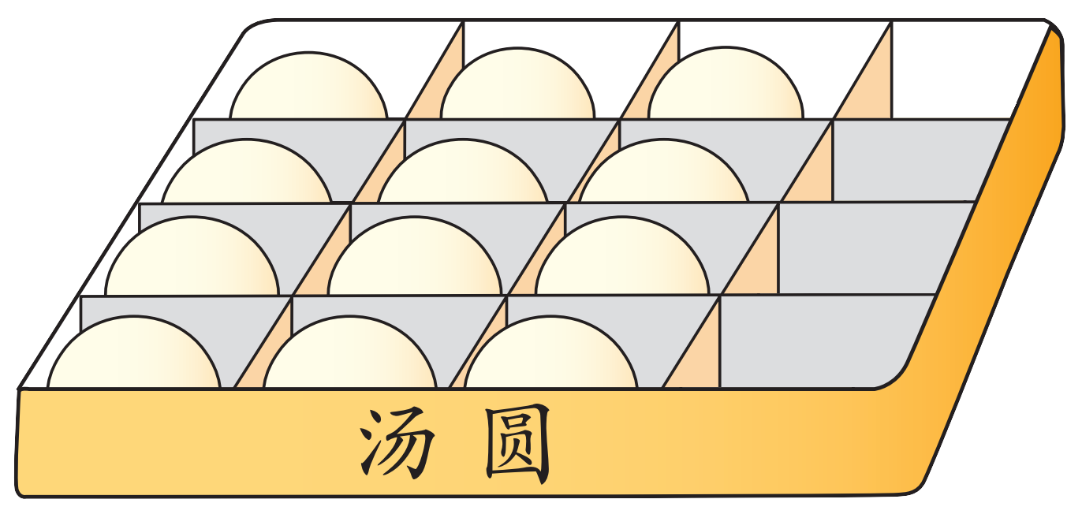
再放一列，现在有几个汤圆？
+ 4
+ 4
4
8
12
12
12
三四十二
4×3=
3×4=

Slide 6
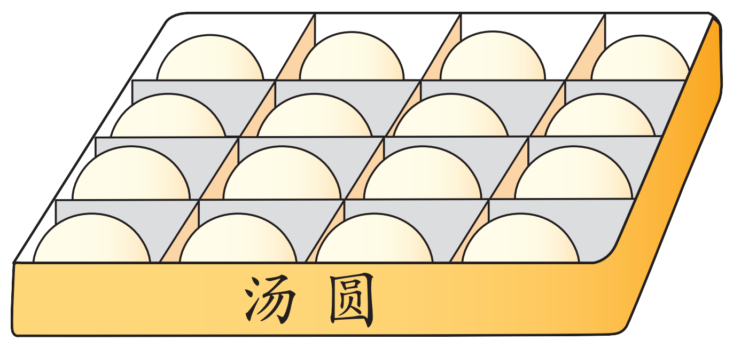
再放一列，现在有几个汤圆？
+ 4
+ 4
+ 4
4
8
12
16
16
四四十六
4×4=

Slide 7
4
一四得四
4×1=4
1×4=
+4
8
8
二四得八
4×2=
2×4=
+4
12
12
三四十二
4×3=
3×4=
+4
16
四四十六
4×4=

Slide 8


小组合作：
1. 你能仿照前面的方法探究2和3的乘法口诀吗？
2. 选择一个进行探究（我们组研究的是____的口诀，编制的口诀是：），说一说，你能发现什么规律。
3. 小组挑选代表进行交流汇报。

Slide 9


3
3
一三得三
3×1=
1×3=
6
6
二三得六
3×2=
2×3=
9
三三得九
3×3=
2
2
一二得二
2×1=
1×2=
4
二二得四
2×2=

Slide 10
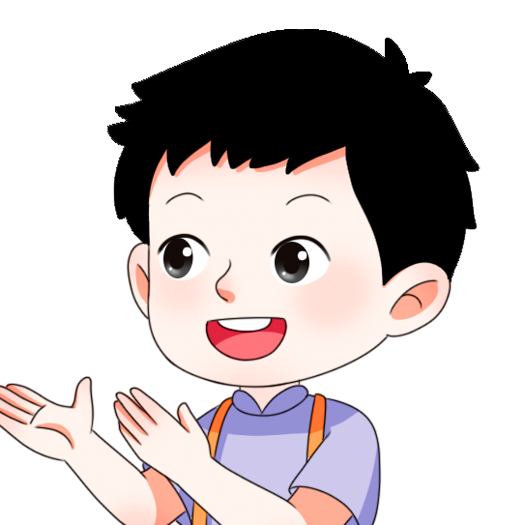
想一想
1×1＝
1
一
一一得（ ）
1×1，表示1个1。
能编出它的口诀吗？
1个1还是1。

Slide 11
同学们读一读这些乘法口诀！
一一得一
一二得二
二二得四
一三得三
二三得六
三三得九
一四得四
二四得八
三四十二
四四十六
一五得五
二五一十
三五十五
四五二十
五五二十五
仔细观察，你有什么发现？

Slide 12
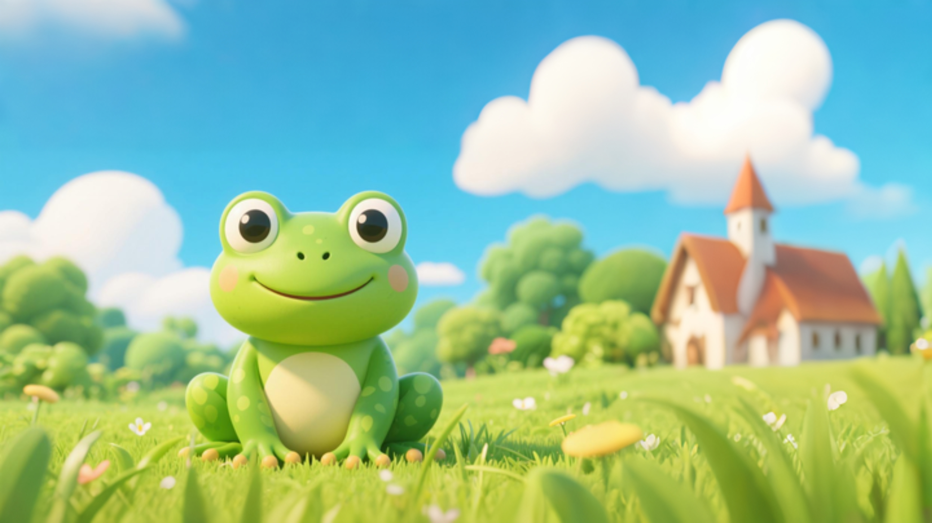
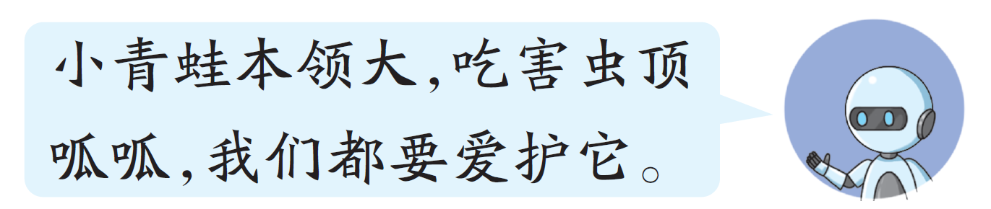
趣味游戏——数青蛙
一只青蛙一张嘴，两只眼睛四条腿，扑通一声跳下水。
两只青蛙( )张嘴，( )只眼睛( )条腿，扑通扑通两声跳下水。
……
照这样，一只说到5只青蛙。

Slide 13
达标检测
1. 计算并写出口诀。
【课本18页 做一做 第1题】
3×4 =
12
4×2 =
8
三四十二
二四得八
口诀：____________
口诀：____________

Slide 14
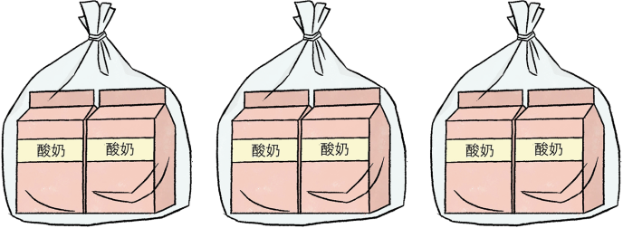
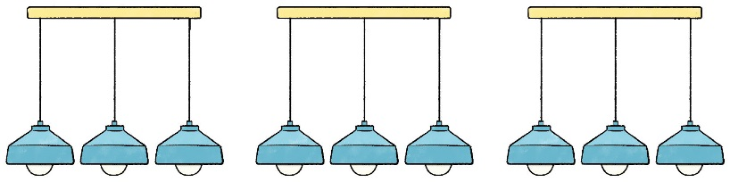
2.
【课本18页 做一做 第2题】
2
× =
3
6
3
× =
3
9

Slide 15

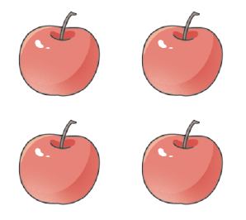
每行2个
【课本18页 做一做 第3题】
3. （1）
（2）
2行
算式：1×1 =
2
×
2
4
1
算式： =
一一得一
二二得四
口诀：____________
口诀：____________

Slide 16
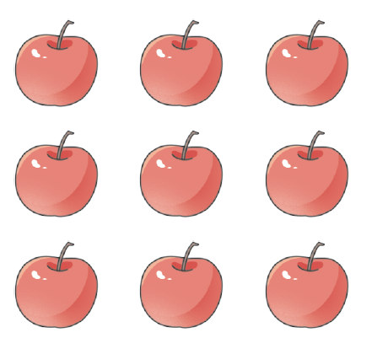
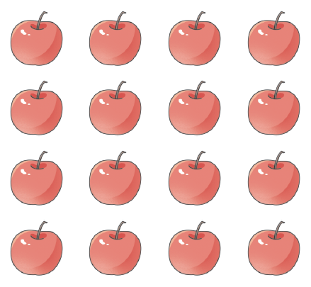
每行3个
每行4个
（3）
（4）
3行
4行
3
×
3
9
4
×
4
16
算式： =
算式： =
三三得九
四四十六
口诀：____________
口诀：____________

Slide 17
每行2个
每行3个
每行4个
2行
3行
4行
第(5)组苹果会是多少个？你是怎样想的？
第(5)组苹果应该有5行，每行有5个
一共有 5×5 = 25（个）

Slide 18
课堂小结
通过这节课的学习活动，你有什么收获？
一一得一
一二得二
二二得四
一三得三
二三得六
三三得九
一四得四
二四得八
三四十二
四四十六
一五得五
二五一十
三五十五
四五二十
五五二十五

Slide 19

课后作业
完成状元成才路系列丛书相关课时习题。

